Slide 1
Omtrek-kabel leggen
Shtt… in alle stilte

Slide 2
Wat verwacht je van een kabellegmachine?
Kabels kunnen leggen tot 6mm doormeter
Ook in harde grond kunnen kabel leggen
Gemakkelijk te gebruiken, goed hoeken nemen
Bruikbaar op harde grond, niet sporen in zachte grond
Ook net aangelegde gazon op rol aankunnen
Geen slijtage, robuust
Kleine moeilijke gazons perfect doen, grote oppervlakten snel
Wij voegen er nog aan toe: in alle stilte, milieu-vriendelijk!

Slide 3
Traploze snelheid…
PAPST KV-1
Geschikt voor alle kabels
Geschikt voor alle gazons
In stilte…

Slide 4
ELEKTRISCH
2 batterijen
Laten toe een volle dag te werken,
In stilte
Geen geur, rook, benzine vullen, olie verversen
Enkel ‘s avonds laden !

Slide 5
Laat de PAPST ‘s avonds in de bestelwagen!
Mits een verlengdraad
Kan je de PAPST in de bestelwagen een nacht laten opladen.
De volgende morgen staat hij weer klaar!

Slide 6
Basistechniek
Schijf en gleuf instelbaar tot 5cm diep
Schakelaar
VOORUIT-ACHTERUIT
Schakelaar
SNELHEID
Afneembaar gewicht

Slide 7
Het basisprincipe
Een onverwoestbare zaagschijf
Draait iets sneller dan de wielen
En zaagt een gleuf in het gazon

Slide 8
Werking
De plaatsingsschaar volgt in elke beweging en brengt de draad feilloos in de gleuf
Geschikt voor kabels tot 6mm

Slide 9
WERKING
Met de zwengel is de diepte regelbaar
van 5 cm boven niveau tot 5 cm diep

Slide 10
Een eiland maken?
Stel de diepte op 5 cm bij het heenrijden en op 3 cm bij de terug.
Beide kabelgedeelten liggen mooi boven elkaar!

Slide 11
Geschikt voor elk gazon
De plaatsingsschaar loopt op 19 cm van elke boord
De machine kan hoeken van 90° perfect aan

Slide 12
AFSTAND HOUDEN
Uitgerust met een flexibele afstandshouder in carbon

Slide 13
Eenvoudige bediening
Schakelaar
VOORUIT-Achteruit
Noodstop
Schakelaar voor snelheidsregeling
0 tot 4,5 km/h

Slide 14
TRAPLOZE SNELHEIDSREGELING
Laat toe een kleine hoek traag te nemen
En
Op grote terreinen snel te werken

Slide 15
Basisgewicht 92 kg Bijkomend 25 kg incl.
Wordt geleverd met bijkomend gewicht
Gebruik dit op harde terreinen, neem het weg bij zachte ondergrond

Slide 16
Dank zij regelbare stand van de schaar
Kan zich ook op ongelijk terrein verplaatsen

Slide 17
Gemakkelijk laden
Dank zij
VOORUIT-ACHTERUIT
Gemakkelijk laden met laadplanken

Slide 18
Bovendien
Opklapbaar stuur
Voor transport
OF
Om onder bomen en struiken door te kunnen

Slide 19
En
STUUR VERSTELBAAR
Om tegen de haag aan te kunnen werken

Slide 20
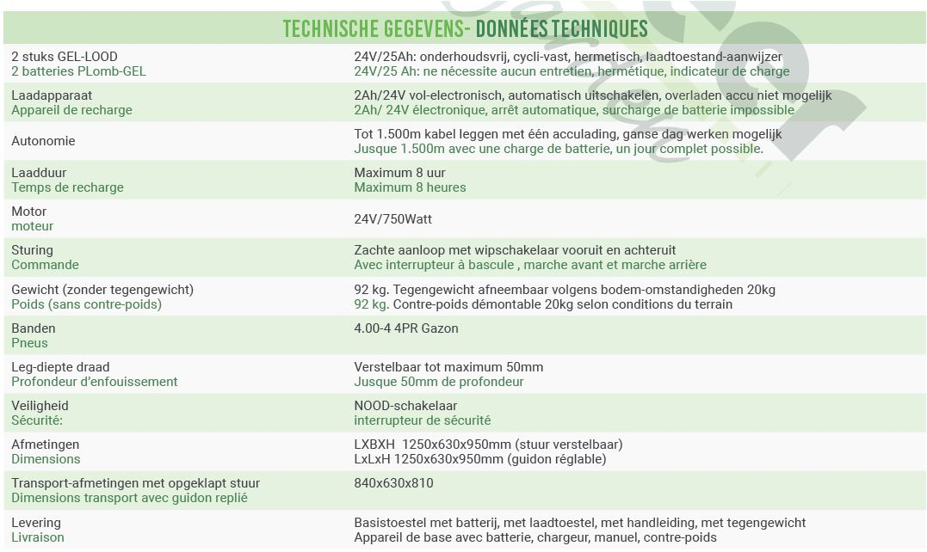
Techniek

Slide 21
Interesse?
Bel meteen: WILLY 0475.41.67.69
Of mail info@agskempeneer.be
We maken u graag een offerte of doen een demo ter plaatse

